Slide 1


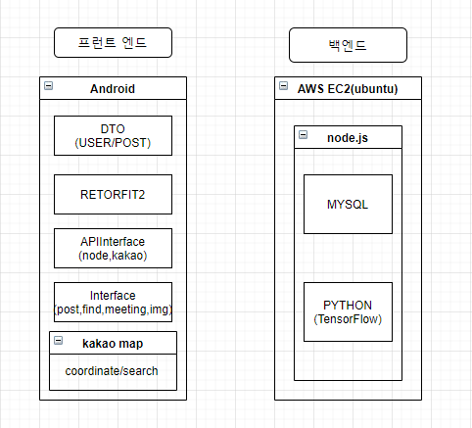
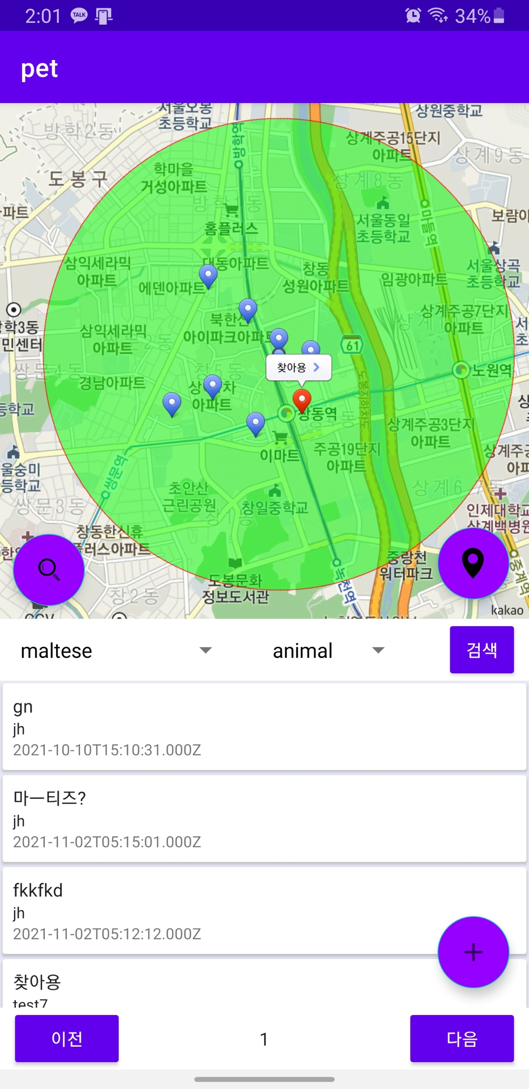
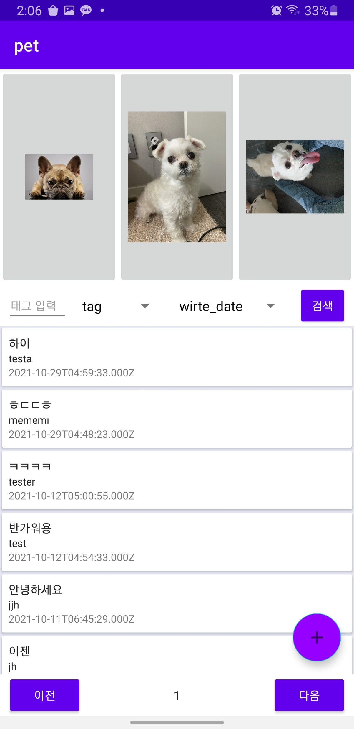
Simple 펫 커뮤니티 게시판은 태그로 간략히, 위치와 품종은 서버가 강력해진 펫 커뮤니티
정재현
(2016301067)
<프로젝트 요약>
주변의 펫 커뮤니티들의 게시판은 품종,기능,지역 세개의 구분을 모두 게시판으로 하기에 다소 난잡하다. 이를 태그를 활용하여 게시판을 간소화 시켜준다.
또한, 유기견을 찾을 시 위치정보를 통하여 필요한 게시물만 보여주고,
품종을 몰라도 서버에서 자동으로 판별해 주어 이용에 도움을 주는 어플리케이션이다.
<프로젝트 구현 사항>
해시태그를 활용하여 게시물의 검색, 구분을 모두 구현
이미지 게시판의 좋아요 기능을 활용한 추천 게시물
위치 좌표를 활용한 게시물 필터링
Python을 활용한 품종 자동 구분
위치 좌표와, 시간 정보, 이용자 정보 를 활용한 모임주선 기능
카카오map 검색API를 활용한 주변 병원 정보 보여주기
<개발환경>
E2C ,ubuntu : 클라우드 컴퓨터 Node.js : 서버
Mysql : DB Python : 딥 러닝
Android : 인터페이스
<시스템 구성도 & 개발 사진 >

